Slide 1

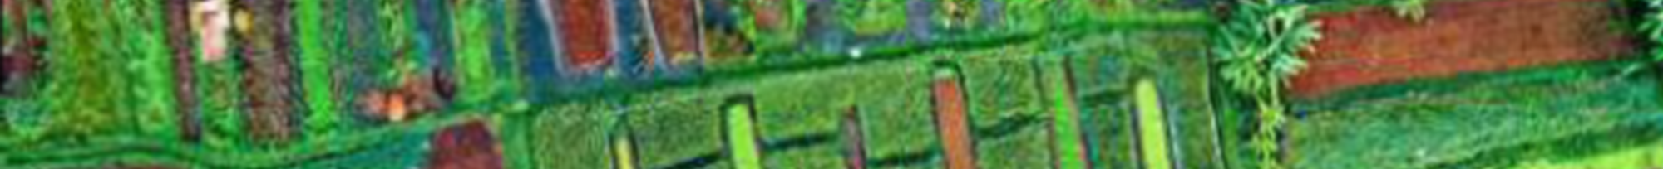
Formation des formateurs en agro-écologie
Au Centre de Formation Agricole de Chott Mariem
Aménagement paysager des systèmes agro-écologiques
Aspects paysagers des exploitations agricoles
Formatrice: Dr. Saida HAMMAMI
Le 03 Octobre 2023

Slide 2
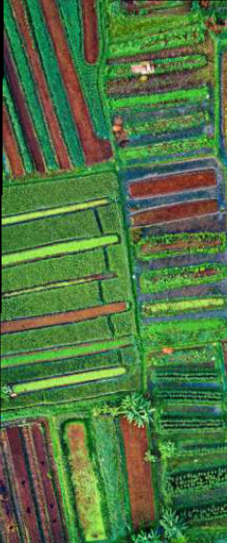
LE PLAN DE LA PRESENTATION
Introduction
Les différentes approches de l’agroécologie
Les piliers et principes de l’agroécologie
Le paysage pour l’agro-écologie
La demarche paysagère des systèmes agricoles
L’aménagement paysager des agrosystèmes écologiques
Etude de cas
Activités
Discussion

Slide 3
I/Introduction
Les différentes formes d’agriculture durable
AB
Agriculture biologique
AE
Agroécologie
Renouveau avec Coleman en 1980
Miguel Altieri, Pierre Rabhi, Zeyaur Kahn (1990 – 2000)
AN
Agriculture naturelle
Masanobu Fukuoka (1950 -1980)
PC
Permaculture
Bill Mollison et David Holmgrem (1970 – 1990)
Notes:
© Copyright Showeet.com – Free PowerPoint Templates

Slide 4
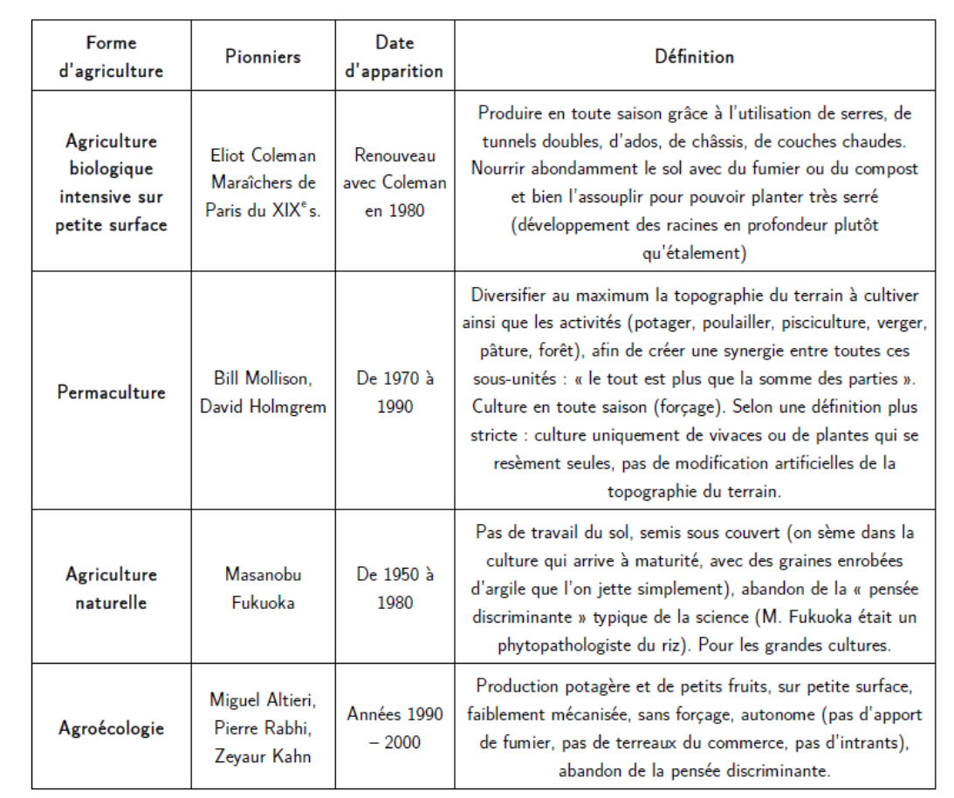

Slide 5


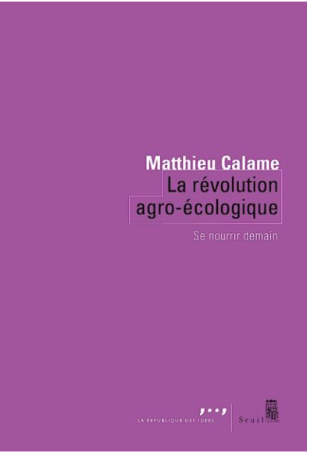

II. Rappel du concept de l’agro-écologie
2.1. Définition de l’agro-écologie
L’agriculture écologique ou l’agroécologie un terme qui définit les nouvelles orientations en agriculture pour une transition écologique adequate qui répond aux 17 ODD.
Selon Glissman (2018) “l’agroécologie est l’integration de la recherche, de l’education, de l’action net du changement qui apporte la durabilité à toutes les composantes du système alimentaire: écologique, économique et social”.
L’agriculture avec ses differents modèles produit des paysages.
De l’echelle du territoire à l’echelle de l’expoitation la conception de l’espace agricole demande une demarche de projet.
Notre objectif de cette formation est d’initier les apprenants (formateurs) à la demarche paysagère pour la production des agrosystèmes écologiques, fonctionnels, écologiques et agréables.
Une manière de repenser nos paysages agroécologiques productifs et durables.

Slide 6
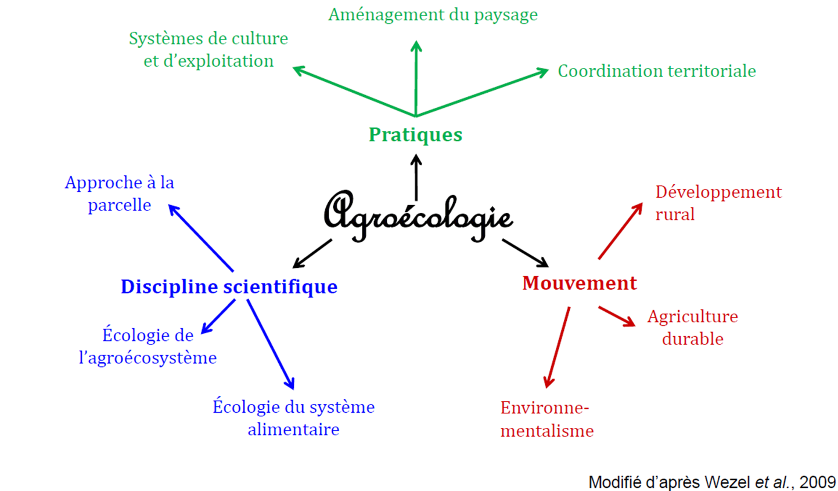
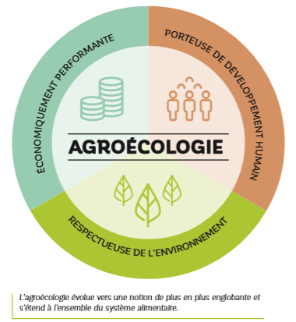
2.2. Les différentes approches de l’agroécologie

Slide 7
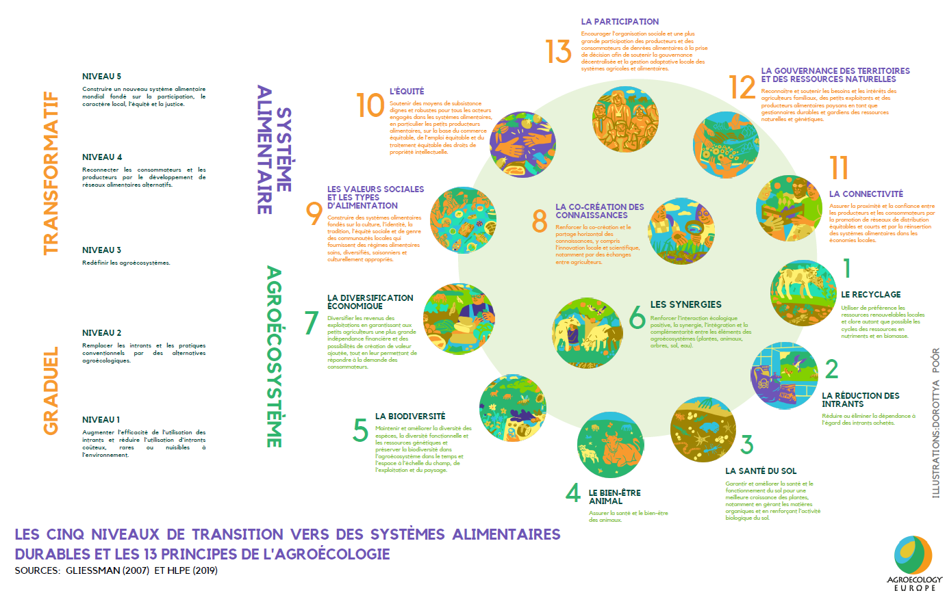
2.2. Les piliers et principes de l’agroécologie

Slide 8
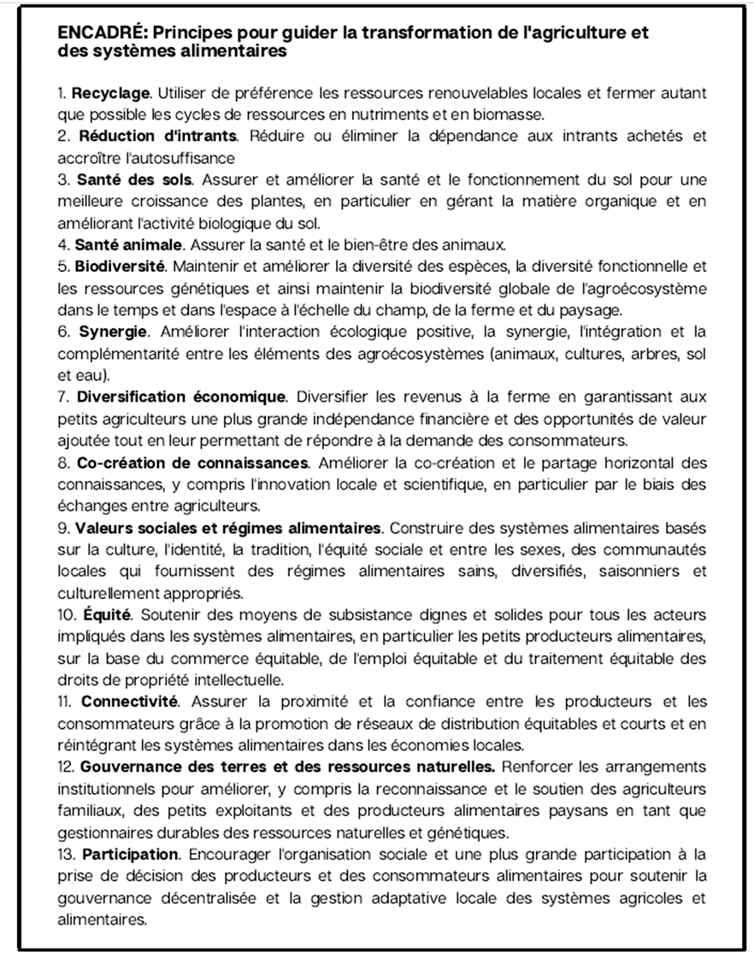

Slide 9
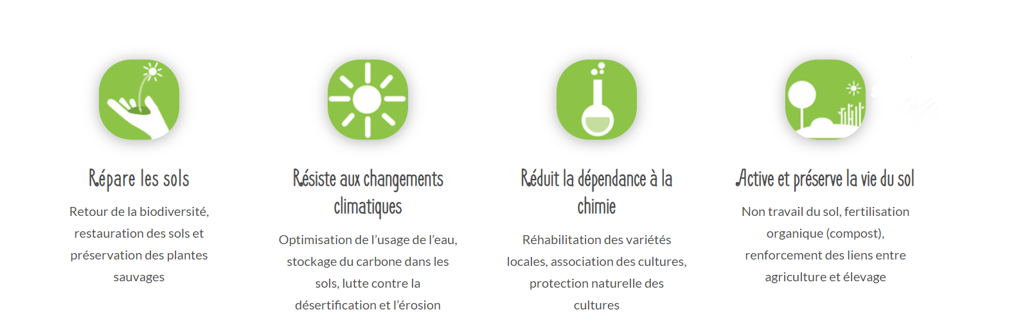
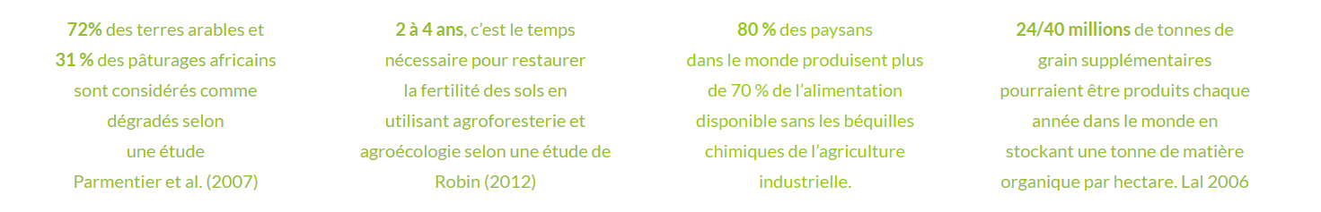

Slide 10
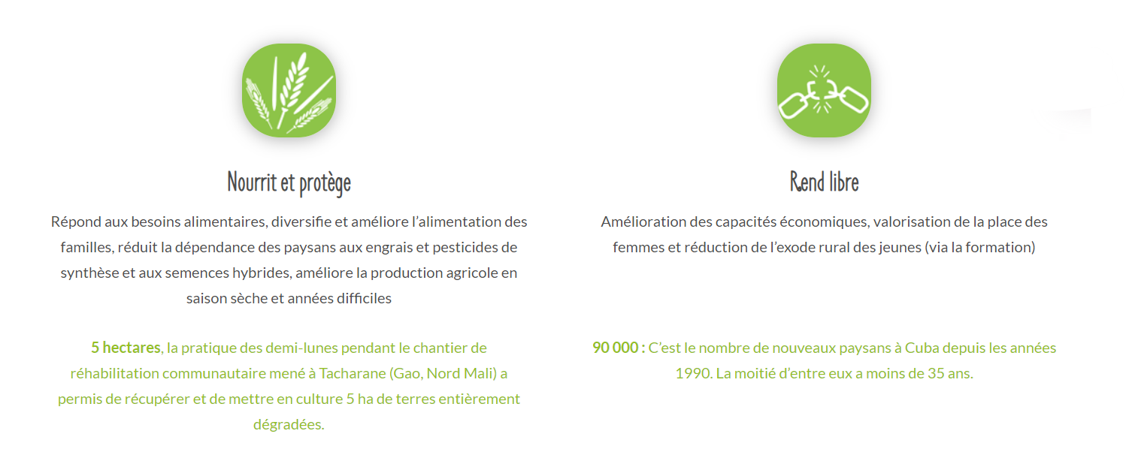

Slide 11
Les caractéristiques fondamentales
01
Possibilité de mise en valeur de la terre à petite échelle.
04
Accent mis sur un processus évolutif s’étandant sur plusieurs générations.
02
05
Emploi d’éspèces sauvages ou peu sélectionnnées (plantes et animaux) comme éléments du système.
Utilisation du sol plus souvent intensive d’extensive.
06
L’integration de l’agriculture, de l’élevage, de la gestion de la forêt existante, cependant que l’aménagement du terrain par les moyens du genie rural se justifie.
03
Diversité des éspèces végétales, des variétés employées, de la production, du microclimate et de l’habitat.
07
L’agro-écologie peut s’appliquer aux terres rocheuses, marécageuses, marginales, à fortes pente, qui ne conviennent pas à d’autres systems.
Notes:
© Copyright Showeet.com – Free PowerPoint Templates

Slide 12
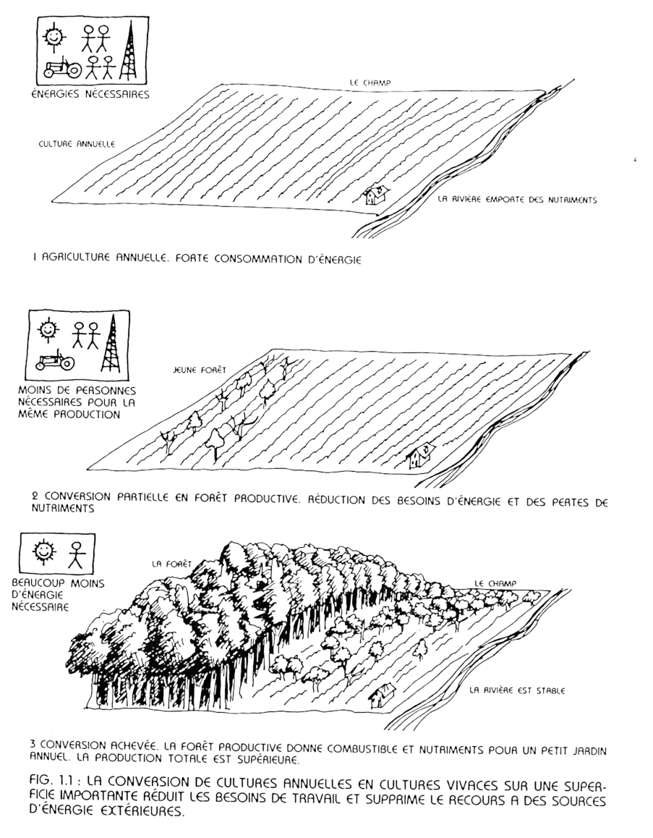

Slide 13
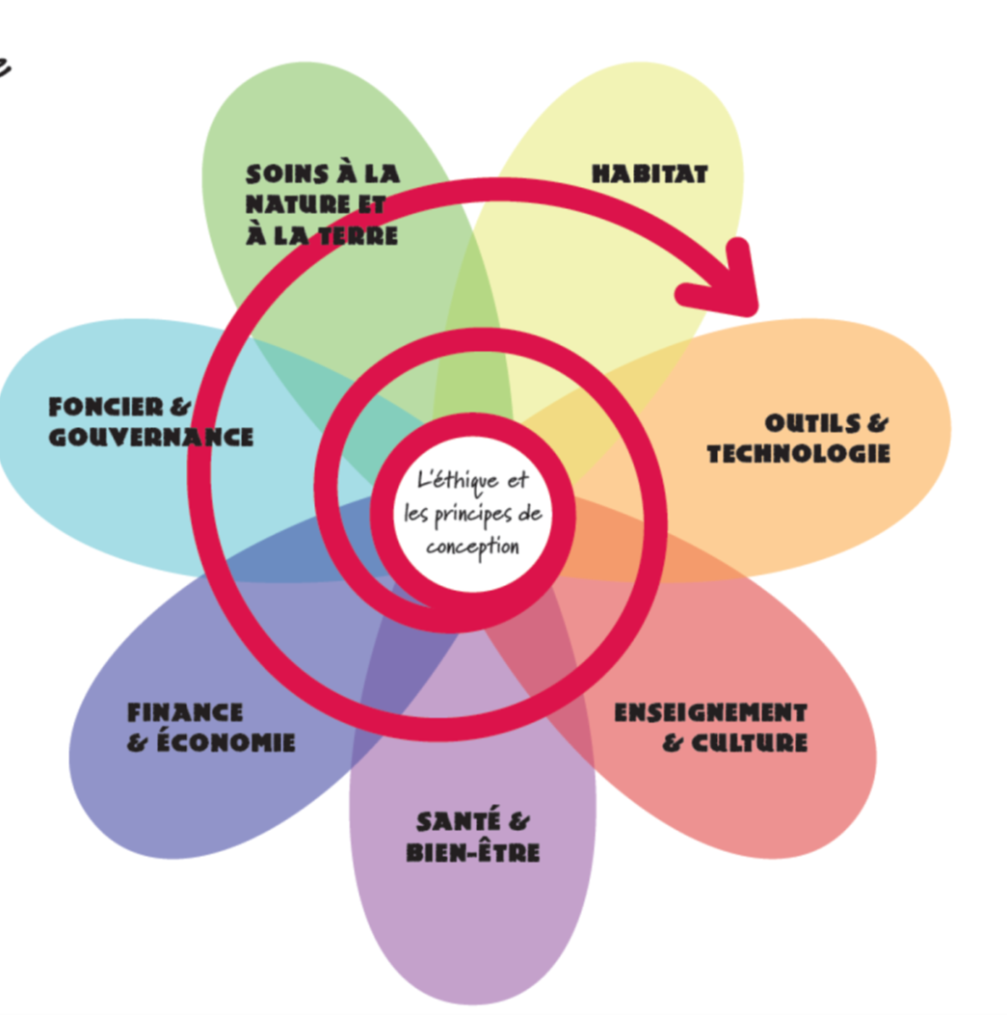

Slide 14
Les principes
2. Les principes philosophiques
✽ Intégrer plutôt que séparer
✽ Le problème est la solution
✽ Accepter les feedbacks, les limites et réagir de manière créative
✽ Tout se jardine
✽ Travailler avec la nature et non contre elle
✽ Faire de petites actions pour de grands changements
1. Les principes basiques
✽ Observer et interagir
✽ Collecter et stocker l’énergie
✽ Obtenir une récolte
✽ Utiliser et valoriser les services et les ressources renouvelables & biologiques
✽ Ne pas produire de déchets ou Tout déchet est une ressource inexploitée
✽ Privilégier les petits systèmes intensifs et les solutions lentes
✽ Utiliser et valoriser la diversité
✽ Utiliser et valoriser l’effet de bordure
✽ Un travail à fournir est le résultat d’un besoin non rempli par le système que vous avez créé.
3. Les principes liés au design
✽ Partir des structures d’ensemble pour arriver aux détails
✽ Un élément remplit plusieurs fonctions
✽ Une fonction est remplie par plusieurs éléments
✽ Conserver l’énergie (Recycler, faire circuler et optimiser)
✽ Accélérer l’évolution et la succession
✽ Chaque élément est placé selon ses relations avec les autres
✽ Planifier l’efficacité énergétique
✽ Commencez au pas de votre porte
✽ Commencez petit, puis étendez-vous

Slide 15
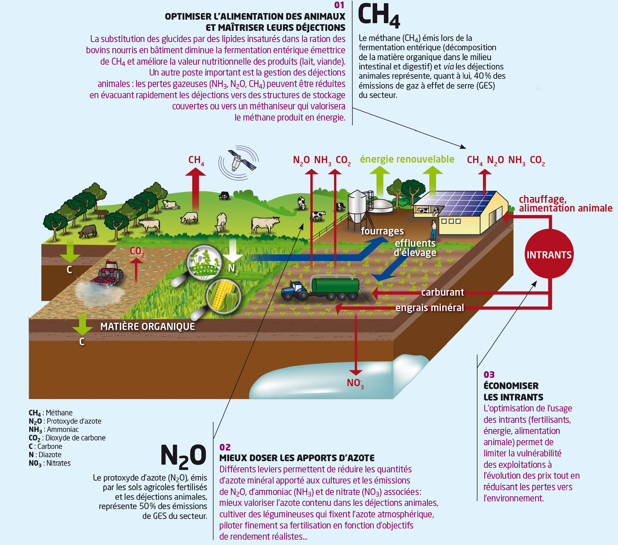
2.3. Agro-écologie et économie circulaire
https://expertises.ademe.fr/professionnels/entreprises/performance-energetique-energies-renouvelables/lenergie-exploitations-agricoles/optimiser-pratiques-agricoles

Slide 16
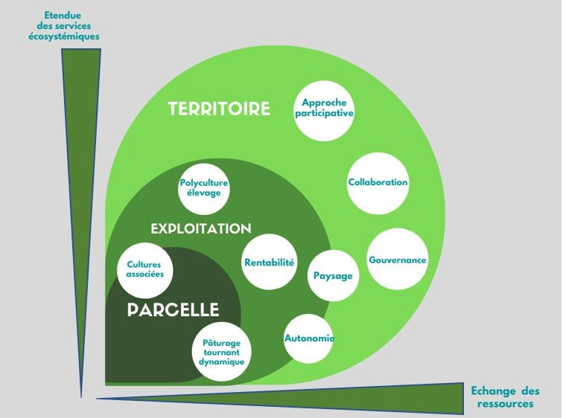
III. Le paysage pour l’agro-écologie, demarche paysagère des systèmes agricoles
3.1.Le paysage un outil du projet Agro-écologique
« Le projet de paysage n’est plus uniquement une réponse à une problématique spatiale qu’il faudrait résoudre, mais bien un projet qui s’insère dans une approche système où le projet répond à plusieurs fonctionnalités autres que récréatives. Il permet de créer de la cohérence entre les différentes unités spatiales. Il facilite le dialogue et met en relations les différentes unités spatiales à différentes échelles tant du point de vue de la biodiversité que des espaces récréatifs et des espaces de production ».
Niveaux de conception du design agroécologique et illustrations de pratiques. Crédit : Bilheran, Cartery, Givry, Vialla et Vieules, EI Purpan 2021.

Slide 17
3.2. De l’état des lieux au diagnostic
Dans un premier temps il s’agit de dresser un état des lieux des paysages.
« analyse organisée des faits et des actions qui caractérisent un territoire »
et vise à connaître et à comprendre les paysages actuels, à montrer leur fonctionnement et à sensibiliser les intervenants et citoyens.
Il est constitué d’une série d’études ou de « monographies paysagères » qui offriront autant de portraits sur les dimensions du paysage considérées comme les plus significatives, un des principaux défis étant alors non seulement de connaître et de comprendre chacune de ces dimensions, mais aussi d’en arriver à les articuler.
( Gérald Domon et Julie Ruiz
P a y s a g e s r u r a u x méthodes d’état des lieux et de diagnostic,
Les Presses de l’Université de Montréal)
a/ Le diagnostic paysager à l'échelle d'une petite région
permet d'expliquer comment s 'est construit le paysage de la région, quels en sont ses éléments identitaires, ses qualités, ses points noirs, la façon dont il est perçu, ce qu'il révèle en terme de fonctionnement et de dysfonctionnement, ses évolutions prévisibles, la place des différents utilisateurs et gestionnaires et plus particulièrement de l'agriculture. Les diagnostics paysagers constituent un élément essentiel d’un diagnostic de territoire par la diversité des approches utilisées et par la place donnée à la connaissance sensible, notamment visuelle.

Slide 18
b/ Le diagnostic paysager à l'échelle d'une exploitation
doit faire ressortir les spécificités, les caractéristiques, les impacts de cette exploitation sur le paysage. Il ne peut se réaliser de façon pertinente qu'à partir du moment où les enjeux paysagers essentiels de la petite région ont été décrits.
Pour ces deux types de diagnostic sont utilisés visites de terrain, observations directes, cartes, photos, plans anciens et contemporains, interviews , réflexion sur les limites . . . Cependant à l'échelle de l'exploitation, les avis de l'agriculteur et des membres de sa famille doivent être pris en compte de façon privilégiée.

Slide 19
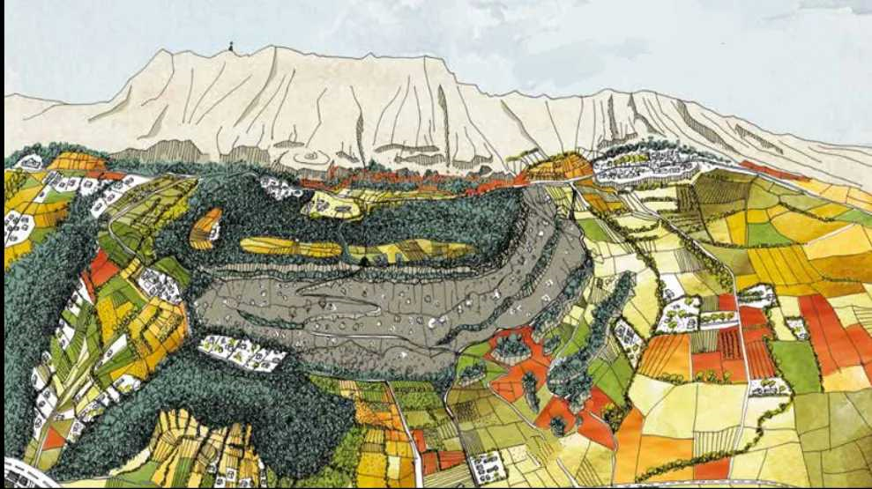
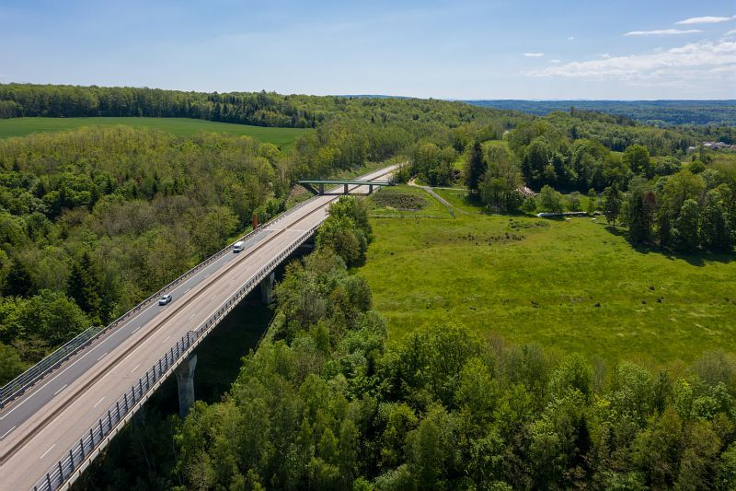
3.3. La lecture du paysage
« La Clé des Champs et de lire le paysage »
Les vues prises révèlent combien certains aménagements contemporains ont été réalisés sans lien avec l'histoire et la géographie des territoires concernés.
Le paysage rural en mutation
La logique des réseaux routiers s'impose sur le territoire.
Déprise progressive et perte de lisibilité du paysage particulier du puy.

Slide 20
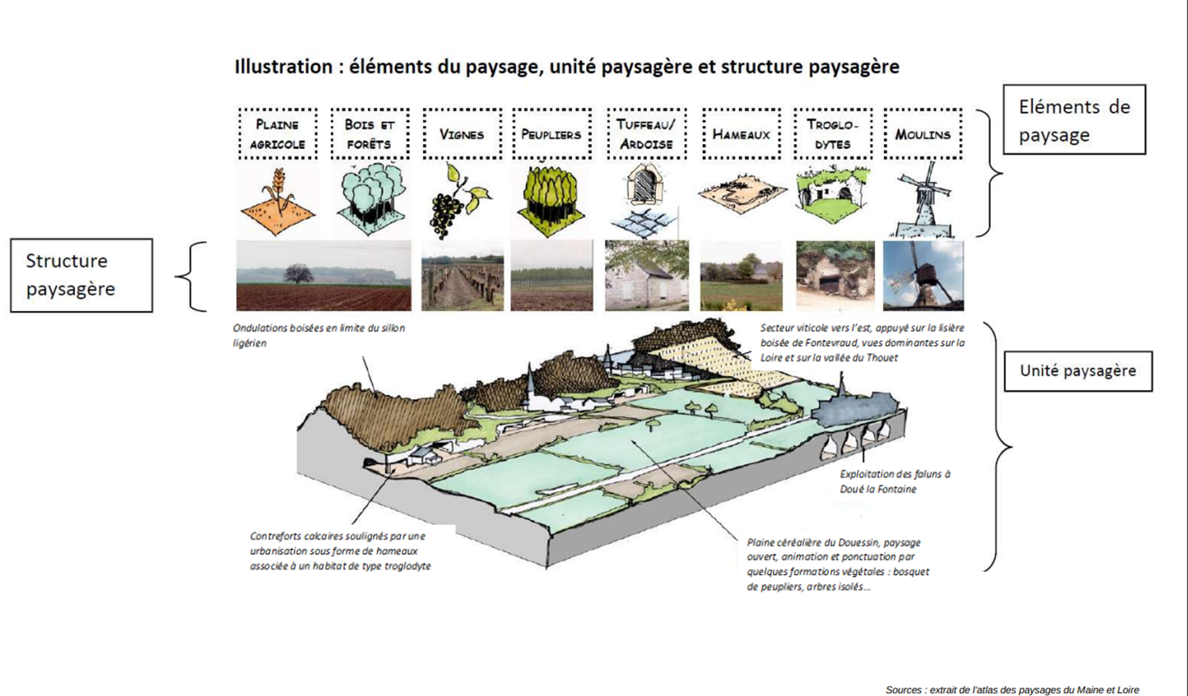

Slide 21
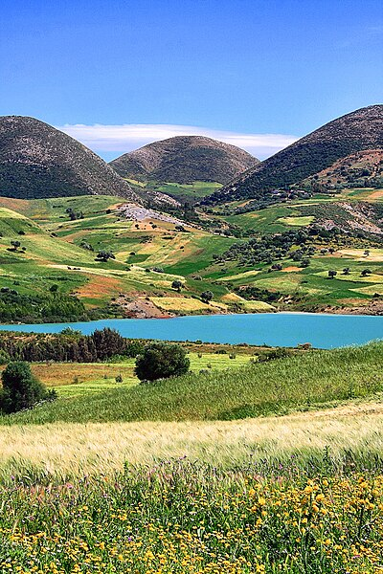
Les structures paysagères
Lac Oued Zitoun
https://commons.wikimedia.org/wiki/File:Lac_Oued_Zitoun.jpg

Slide 22
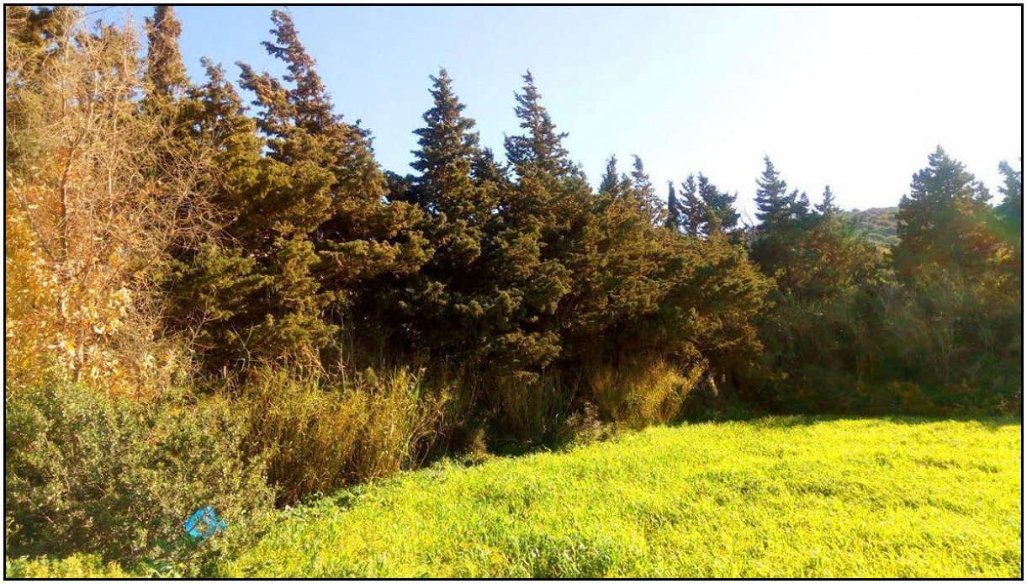
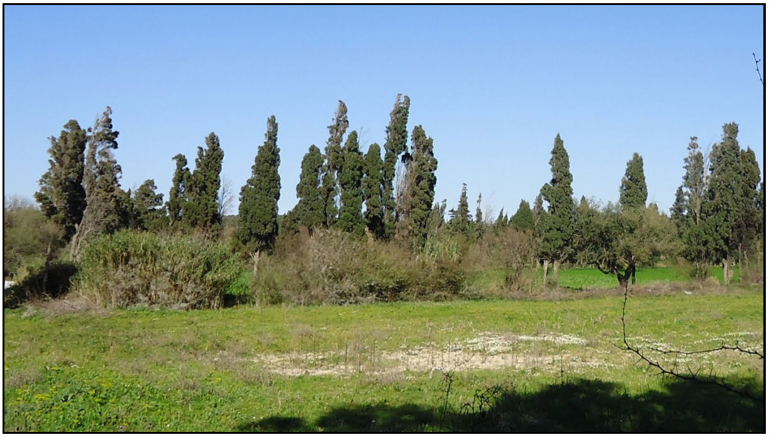
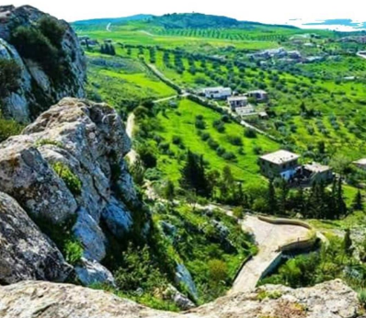
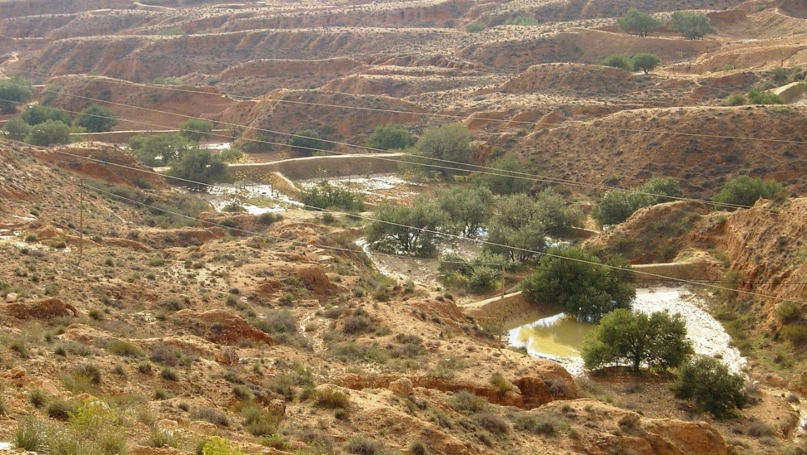
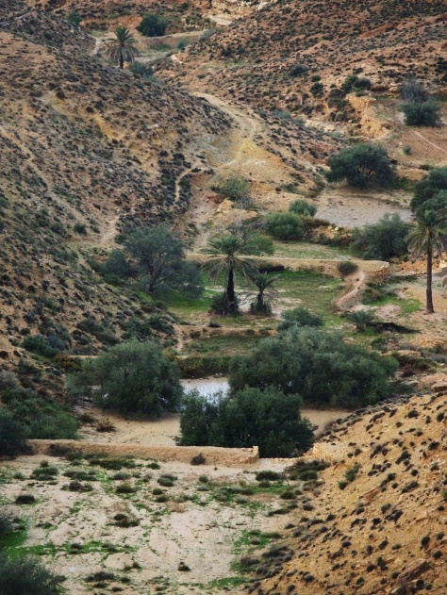
Structure paysagère de bocage à Ras Djebel
Structure paysagère de terrasse à Djebba
Structure paysagère de terrasse ou Jessours entre Toujane et Matmata.

Slide 23
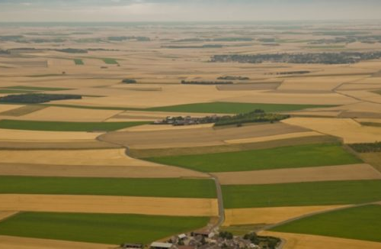
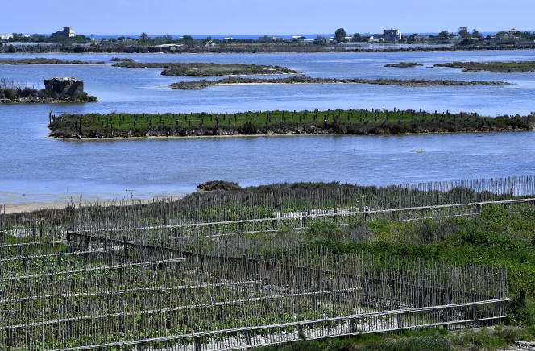
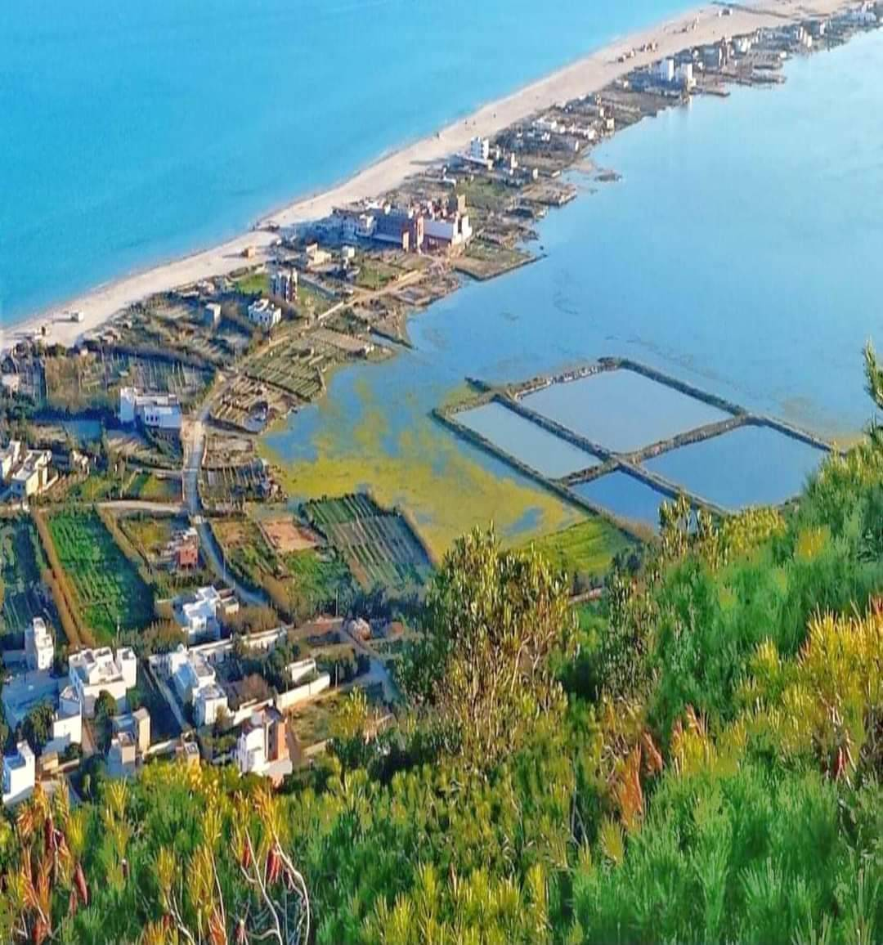
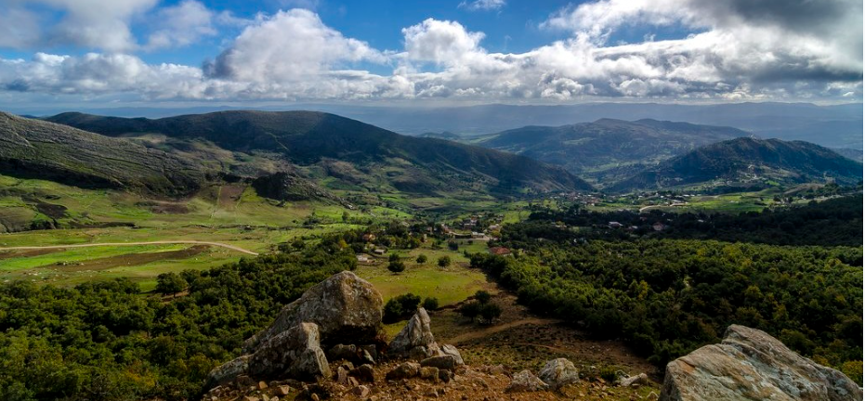
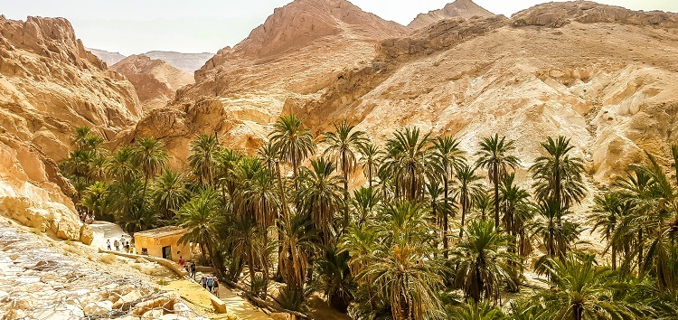
Structure paysagère d'openfield à Tboursek, Béja
Structure paysagère de marais à Ghar El Melh
2
1
1
Structure paysagère de vallée, Siliana
2
Structure paysagère de vallée, Sud Tunisien

Slide 24
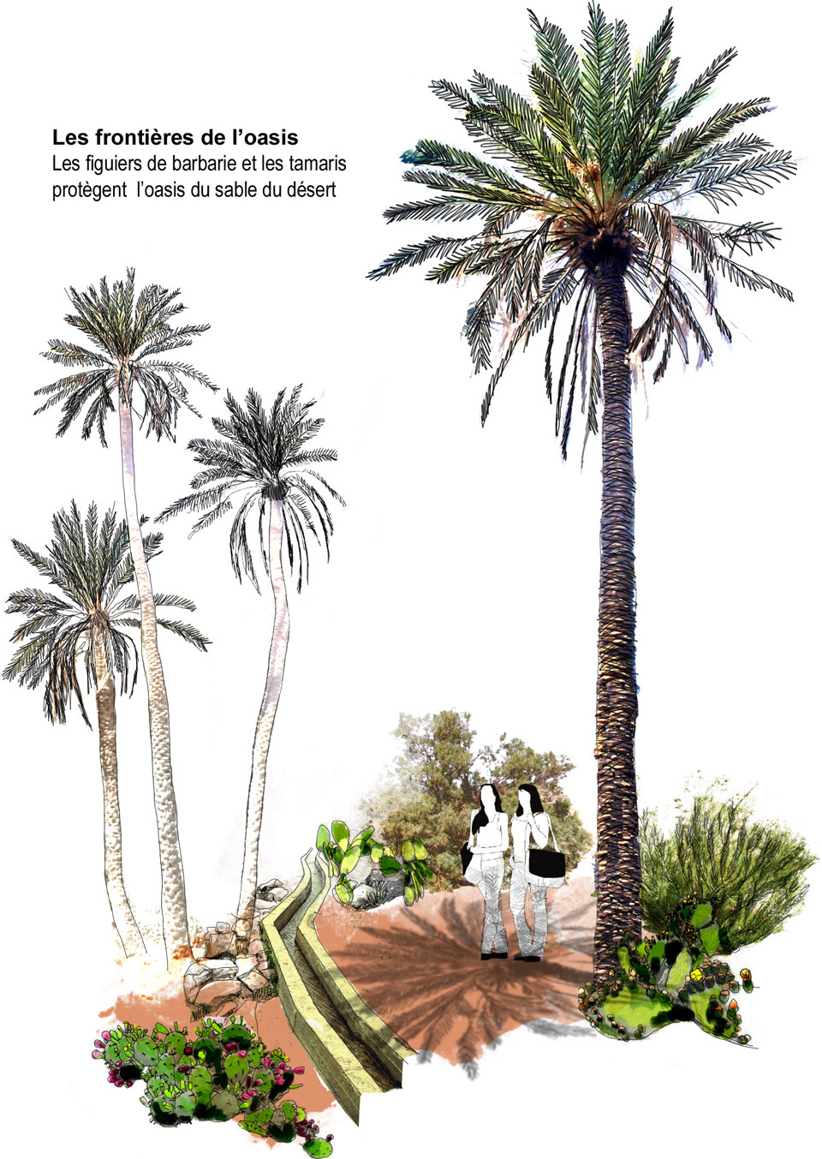
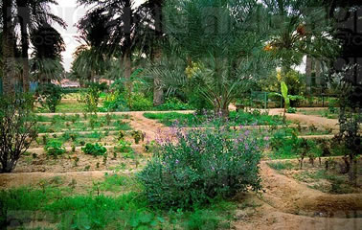
Structure paysagère d’oasis traditionnelle à Tozeur
http://www.sativa-paysage.com/project/tunis/

Slide 25
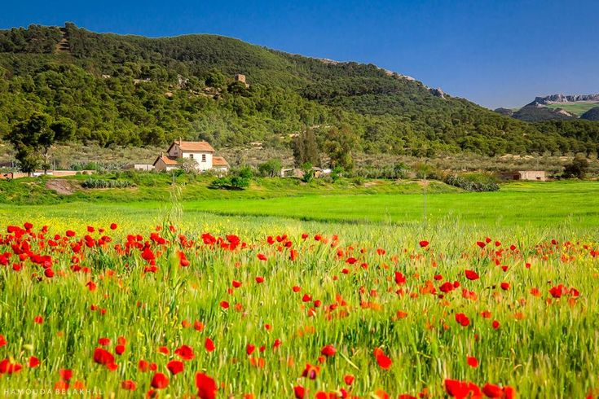
Paysage Bucolique côté Nabeur El Kef

Slide 26
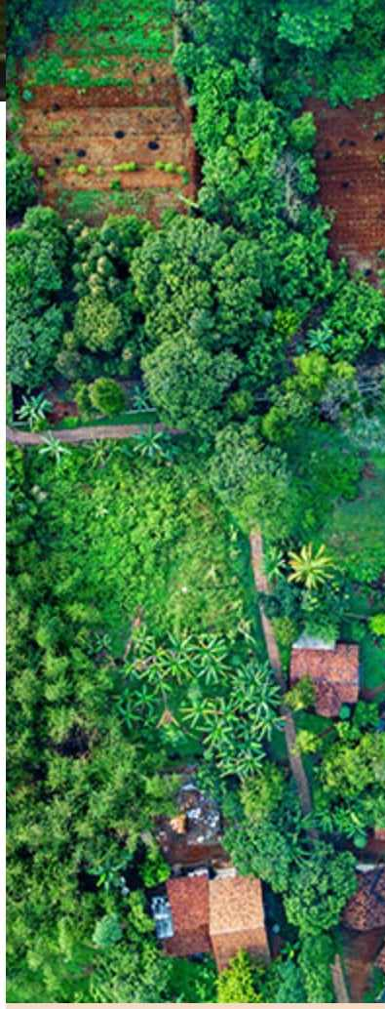
Paysages de bocage, d'openfield, de terrasse, de marais, de vallée, de montagne, de steppe, de côte, de forêt..., participent à l'identité de chaque région. La connaissance des logiques de fonctionnement technique et visuel de chacune de ces structures est indispensable pour ceux qui sont en charge d'aménager les paysages.

Slide 27
3.4. Quelques outils de base
a/Promenades individuelles ou en groupe, dessins, montages diapo, documents historiques, cartes, représentations artistiques... L'expérience montre que certains de ces outils sont particulièrement bien adaptés pour intéresser les agriculteurs et leurs techniciens à la prise en compte du paysage dans leurs activités. Seuls la promenade, le bloc diagramme, les cartes seront ici présentés du fait de leur simplicité d'utilisation et de leur efficacité.

Slide 28
b/ Le bloc diagramme
En facilitant une compréhension fonctionnelle du paysage et en faisant ressortir ses principales caractéristiques identitaires, le bloc diagramme se situe à la croisée des approches techniques et des approches sensibles, maintenues trop souvent séparées. Cet outil contribue à créer un pont pour les relier.
Outil de connaissance
Outil d'animation
Outil de communication

Slide 29
Outil de connaissance
Le bloc diagramme superpose les connaissances concernant le sous-sol, le relief, l'hydraulique, la végétation, le bâti, le parcellaire, les vents et aussi les principaux enjeux visuels. Le bloc diagramme nécessite un travail de synthèse pour mettre en relation toutes ces informations.

Slide 30
Outil d'animation
Soumettre à la discussion un projet de bloc diagramme permet l'expression des savoirs et des sensibilités des participants. Un même bloc diagramme sera légende de façon différente selon que l'on est chasseur, agriculteur, hydrologue, élu... A partir des discussions autour d'un dessin peuvent se préciser les vrais points d'accord e; de désaccord.

Slide 31
Outil de communication
mi-chemin entre carte, photographie aérienne et coupe, le bloc diagramme se révèle un bon outil pour des publics moins familiarisés avec des documents trop techniques. Il se reproduit facilement.

Slide 32
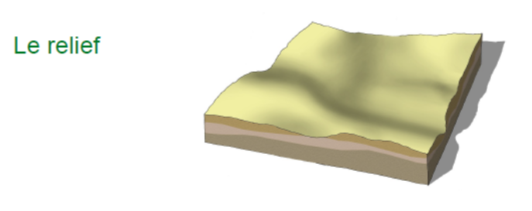
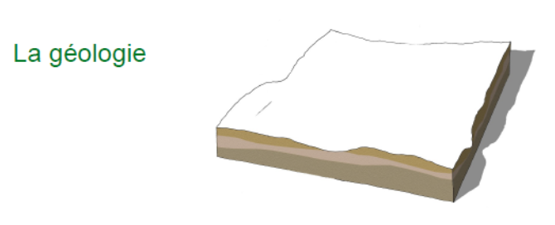
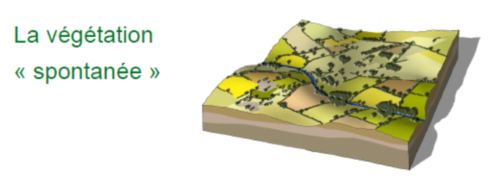
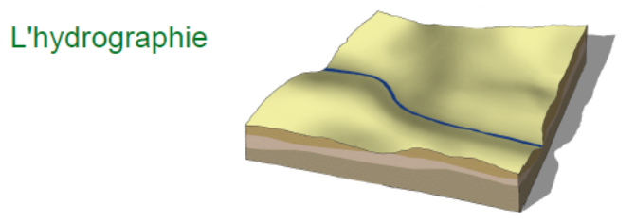
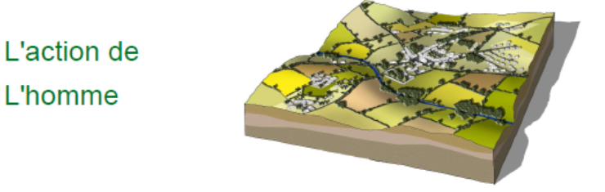

Slide 33
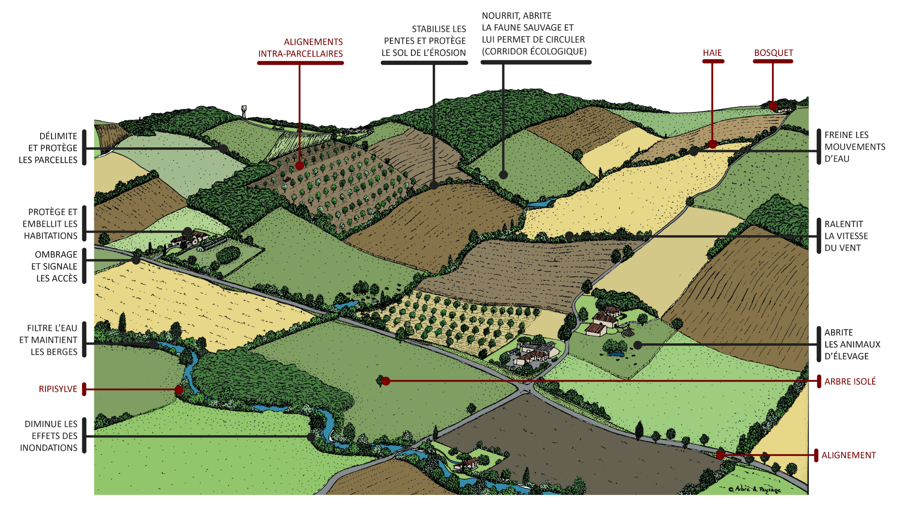

Slide 34
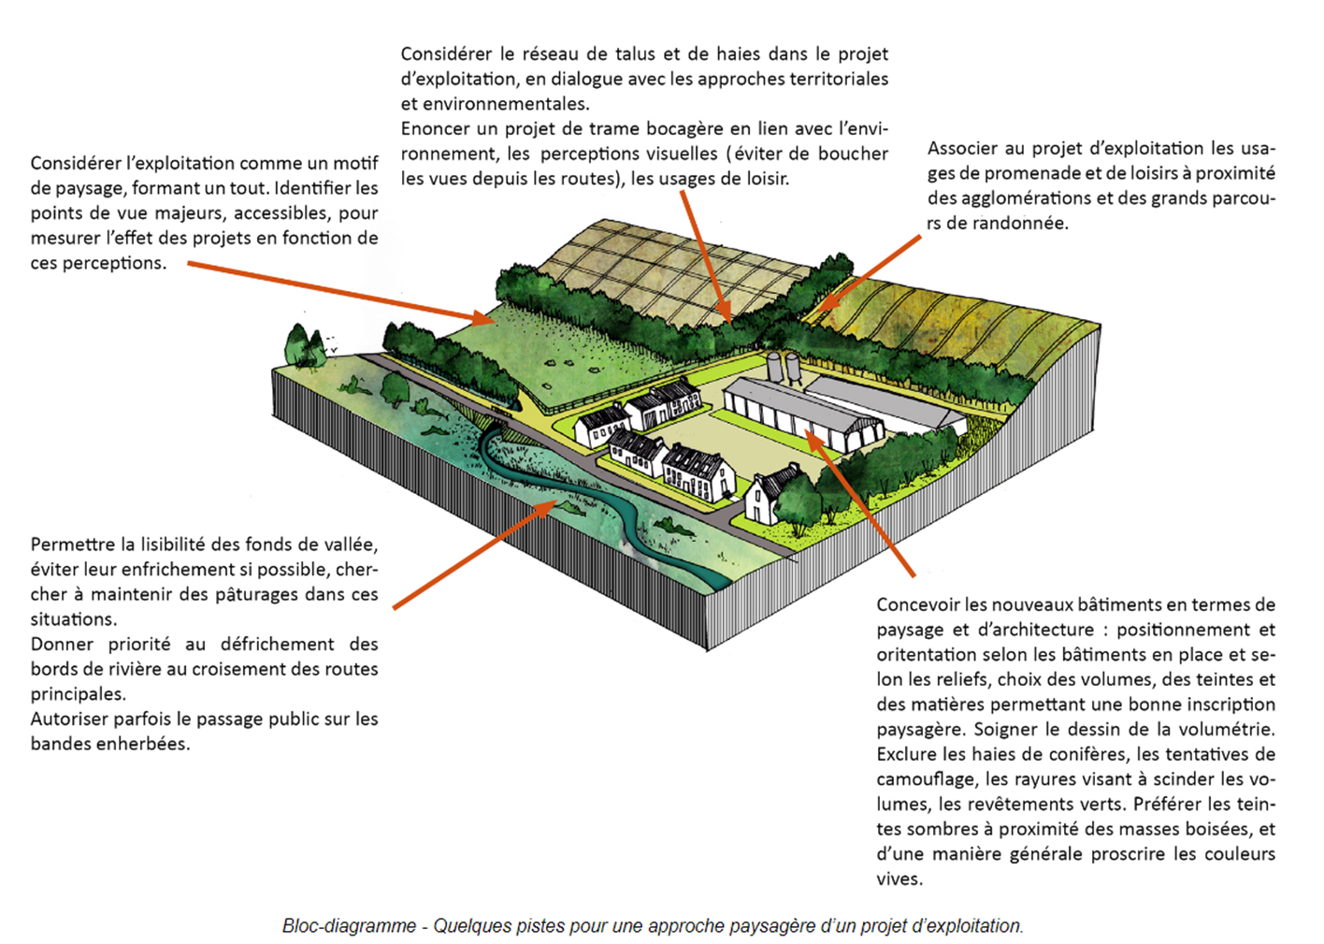
https://paysages.ille-et-vilaine.fr/article/enoncer-un-projet-pour-le-paysage-des-espaces-agricoles

Slide 35
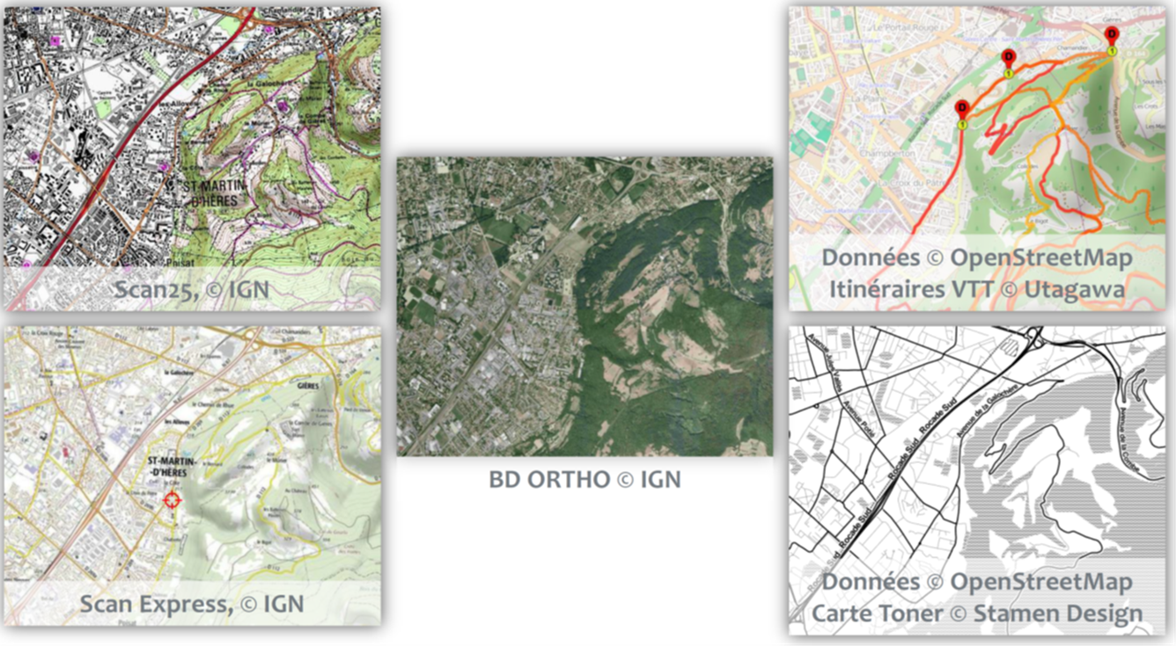
c/ La cartographie
Utile lors de la réalisation des diagnostics de territoire et d'exploitation, elle est également particulièrement bien adaptée dans les phases de projet pour localiser les actions que peuvent mener les agriculteurs ou les forestiers. L'échelle du 1/25 000e correspond souvent à la taille actuelle des exploitations.

Slide 36
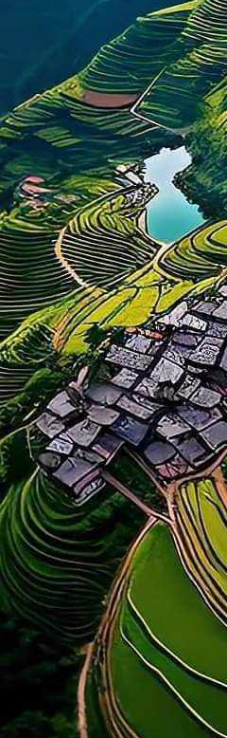
3.5 La charte du paysage pour les partenaires
● La charte est un outil contractuel destiné à favoriser une organisation concertée et partagée de l’espace.
● Pour les collectivités : disposer d’une aide à la décision et d’orientations pour l’élaboration de documents de planification tant à l’échelle communale que supracommunale ;
● Pour l’État, garant de la bonne gestion du patrimoine commun de la nation : faire appliquer les principes de gestion économe et cohérente du sol, de protection des espaces agricoles, naturels et des paysages ;
● Pour la profession agricole, soucieuse de préserver le potentiel agricole pour les générations futures : intervenir dans les projets d’urbanisme et d’aménagement.

Slide 37
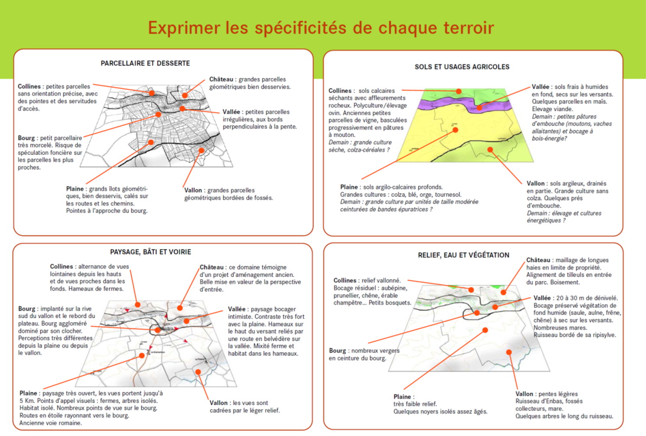

Slide 38
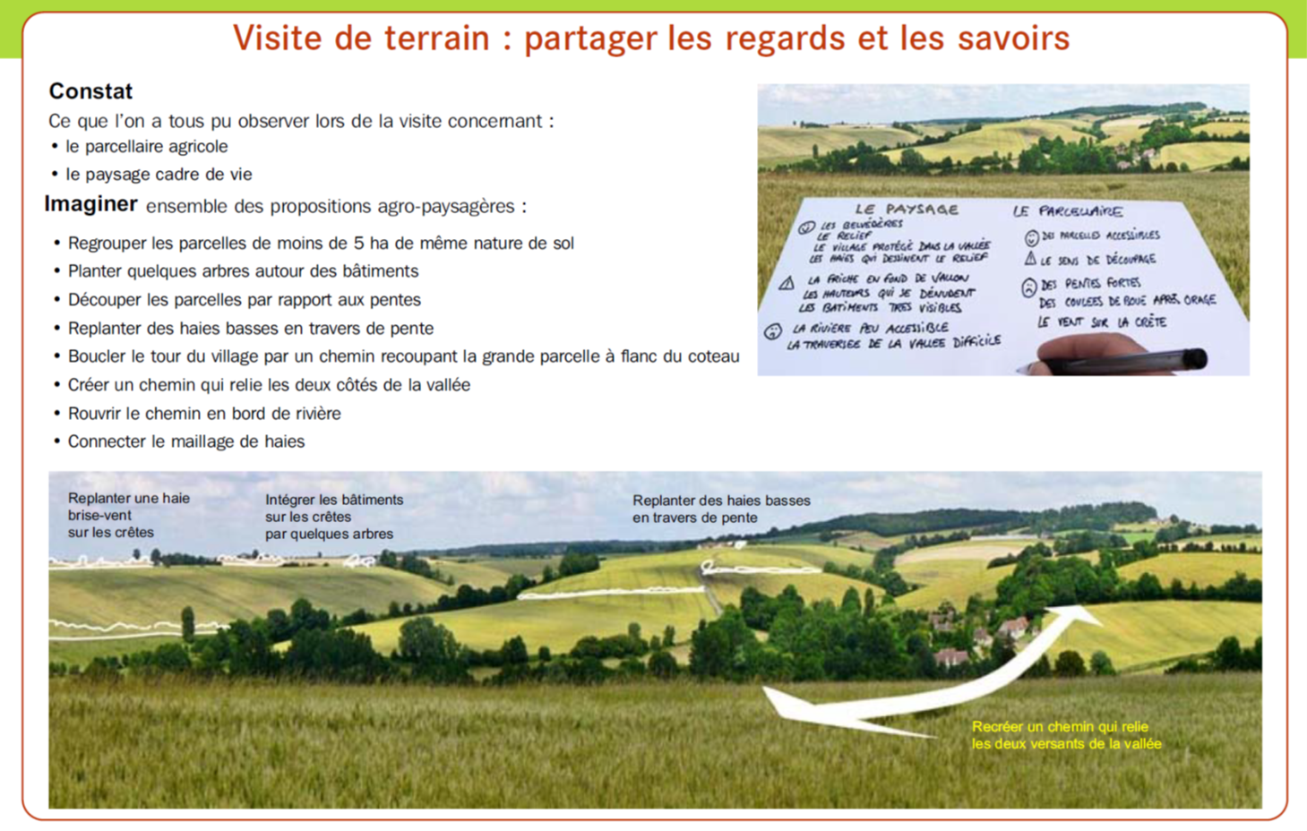

Slide 39
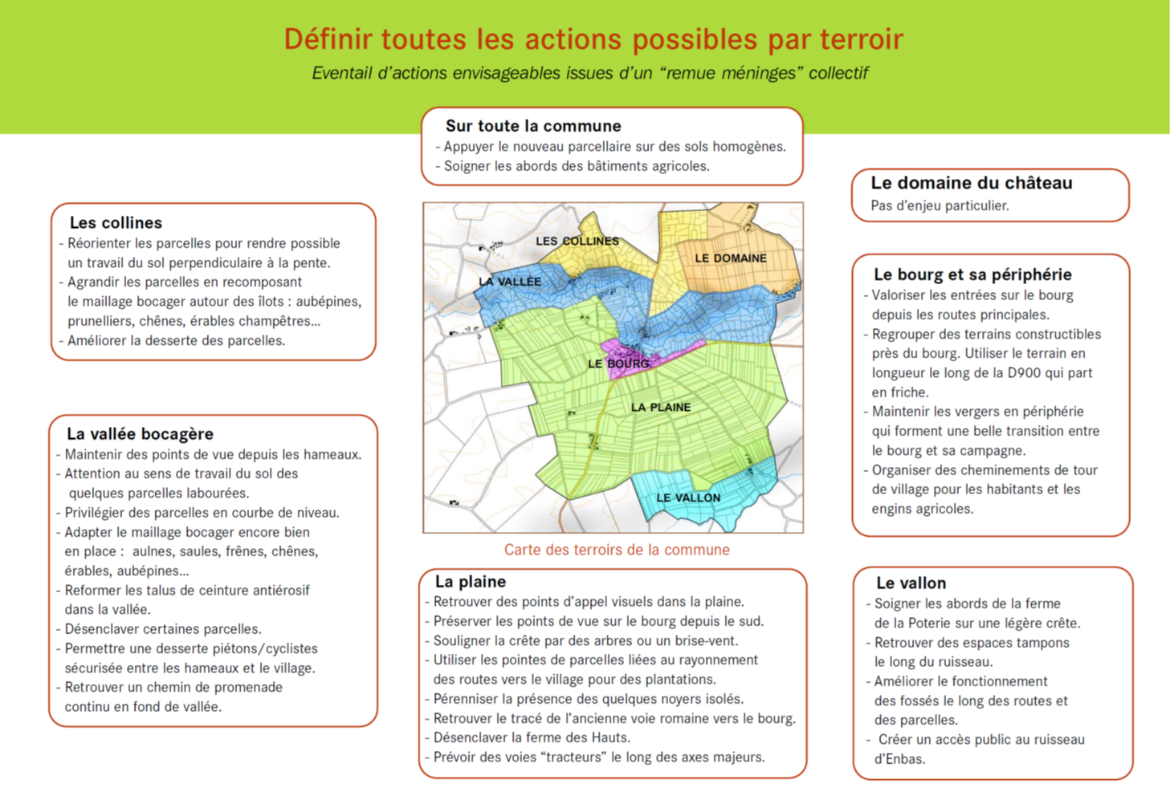

Slide 40
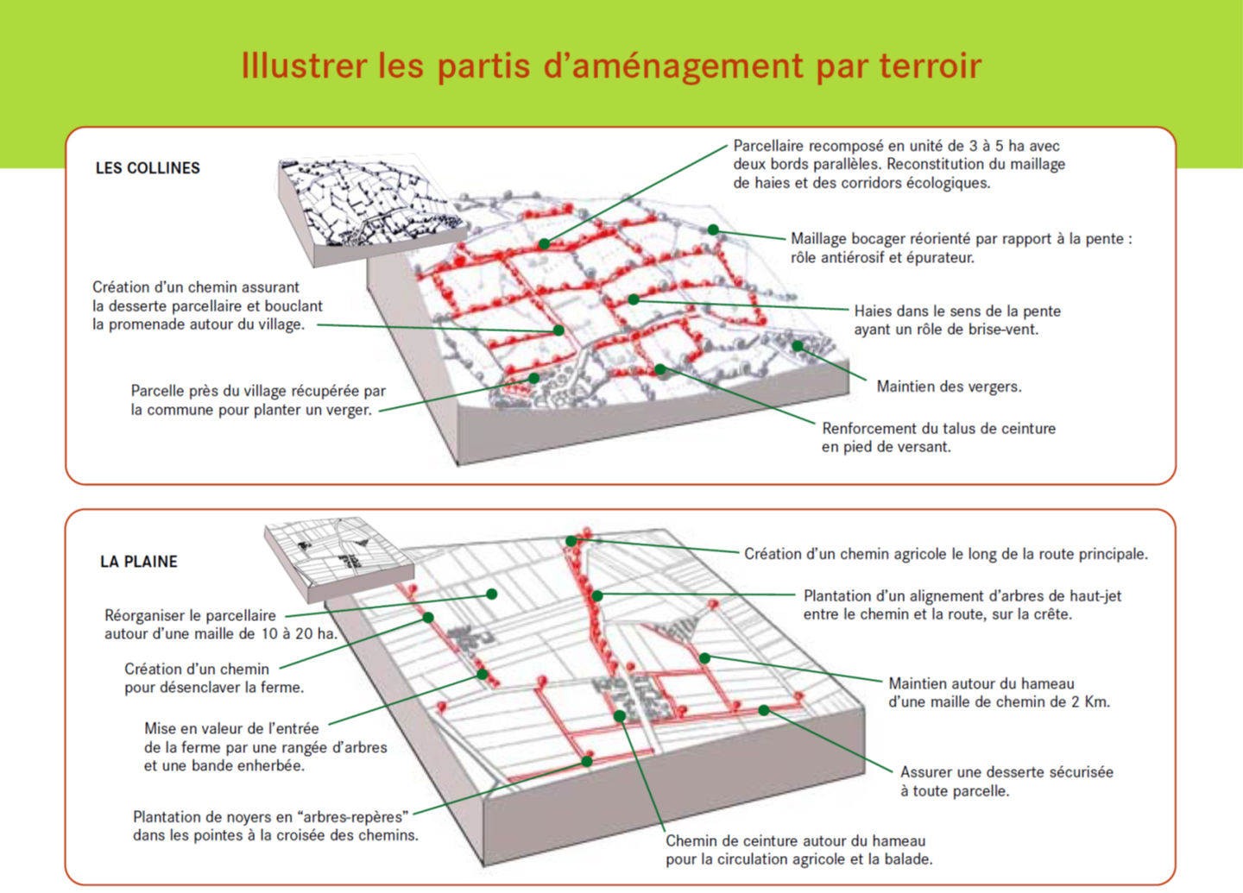

Slide 41
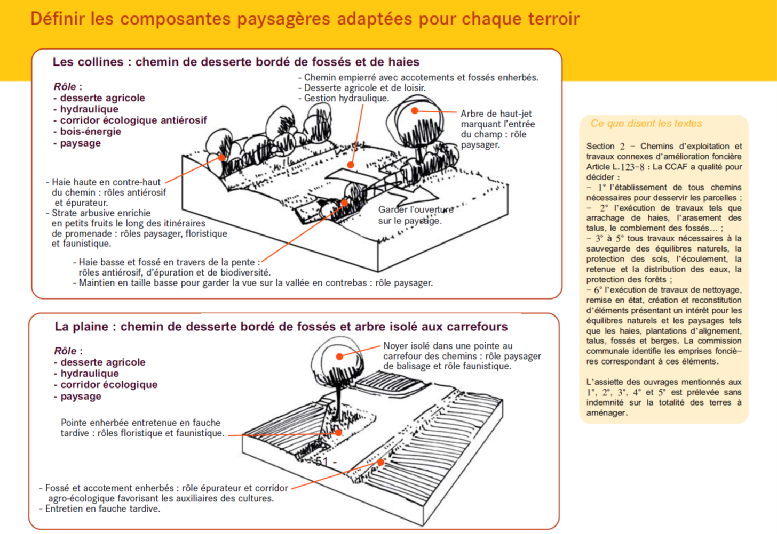

Slide 42
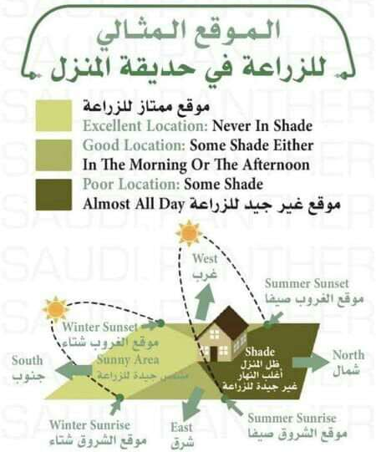
4.1. Démarche paysagère à l’échelle de l’exploitation
La promenade (le regard et la perception). Elle constitue le fondement de ce qu'on appelle le "travail de terrain", une façon élargie d'envisager le "tour de plaine" plus technique des agronomes. Ressentir le frais, le chaud, l’ombre, le sec, l’humide,…
Bien observer pour bien agir, une étape très indispensable pour comprendre l’espace.
L’orientation/ le relief, la pente/ le sol / les ressources en eau/ la biomasse.
Observer l’orientation (chercher le sud et l’est)
L’idéal en général est que le potager « regarde » vers le Sud ou le Sud-Est.

Slide 43
IV/ L’aménagement paysager à l’échelle de l’exploitation dans les agrosystèmes écologiques (TP)
Le design apporte plusieurs avantages :
Vous vivez avec la nature en prenant soin de la préserver et de la régénérer.
En suivant votre système agro-écologique, vous économisez de l’énergie que ce soit en matière de budget et de temps.
Le design vous permet de mettre en place un système durable.
Vous bénéficiez d’un terrain en autosuffisance, vous cultivez votre potager et êtes moins dépendant de l’achat de denrées alimentaires.
Vous produisez des aliments sains dans le potager de votre jardin.
Vous adoptez la résilience par rapport à la sécurité incertaine alimentaire et énergétique.
La création de ressources naturelles et durables.
La valorisation de votre propriété grâce à la mise en place d’une forêt, d’un terrain fertile ou d’un autre système qui prend de la valeur.

Slide 44
4.1. Démarche paysagère à l’échelle de l’exploitation
La promenade (le regard et la perception). Elle constitue le fondement de ce qu'on appelle le "travail de terrain", une façon élargie d'envisager le "tour de plaine" plus technique des agronomes. Ressentir le frais, le chaud, l’ombre, le sec, l’humide,…
Bien observer pour bien agir, une étape très indispensable pour comprendre l’espace.
L’orientation/ le relief, la pente/ le sol / les ressources en eau/ la biomasse.
Observer l’orientation (chercher le sud et l’est)
L’idéal en général est que le potager « regarde » vers le Sud ou le Sud-Est.

Slide 45



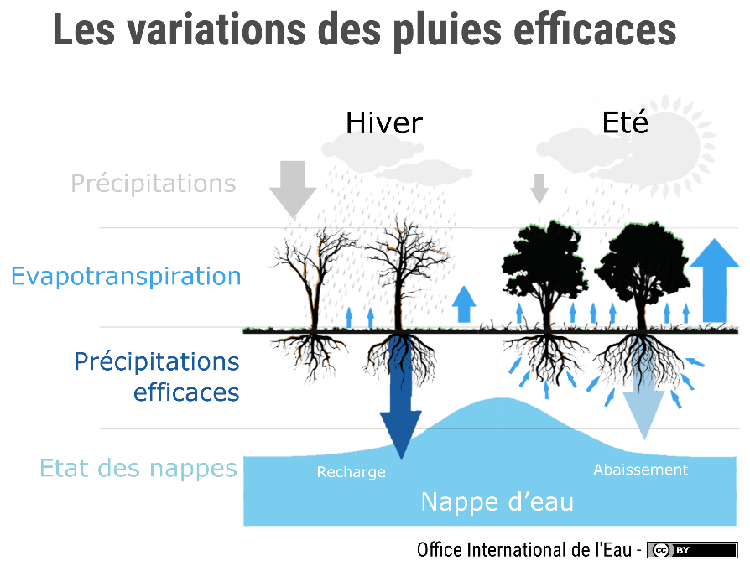
Observer le sol
Dans un jardin, observez les zones où les plantes adventices paraissent plus grasses, plus épanouies : ici le terrain est sûrement plus fertile. (on parle ici des plantes bioindicatrices). Cherchez aussi s’il y a des verres de terre signes de fertilité du sol.
Observer le relief Observez le parcours de l’eau lorsqu’il pleut. Il faudra ramener de l’horizontalité dans votre jardin, éventuellement réaliser des buttes de culture suivant les courbes de niveau. Identifiez aussi les zones de creux, souvent plus fertiles et les zones “de crêtes”, plus arides.
Observez les sources d’eau (il faut chercher la source d’eau).
Une pluie de 20 mm sur un toit de 10 m2 peut représenter 200 litres d’eau ! Renseignez-vous aussi sur le régime pluviométrique de votre région : Pleut-il 400 mm par an ou 1200 ? Pleut-il un peu tout le temps, ou rarement, mais en grande quantité d’un coup ?
Repérez les endroits où vous pourriez installer des cuves, des bidons pour récupérer un maximum d’eau lorsqu’il pleut.
Observez la biomasse
La biomasse, c’est la matière fabriquée par des organismes vivants, qu’ils soient végétaux ou animaux. Les matières d’origine végétale (résidus alimentaires, bois, feuilles) que celles d’origine animale (cadavres d’animaux, êtres vivants du sol).

Slide 46
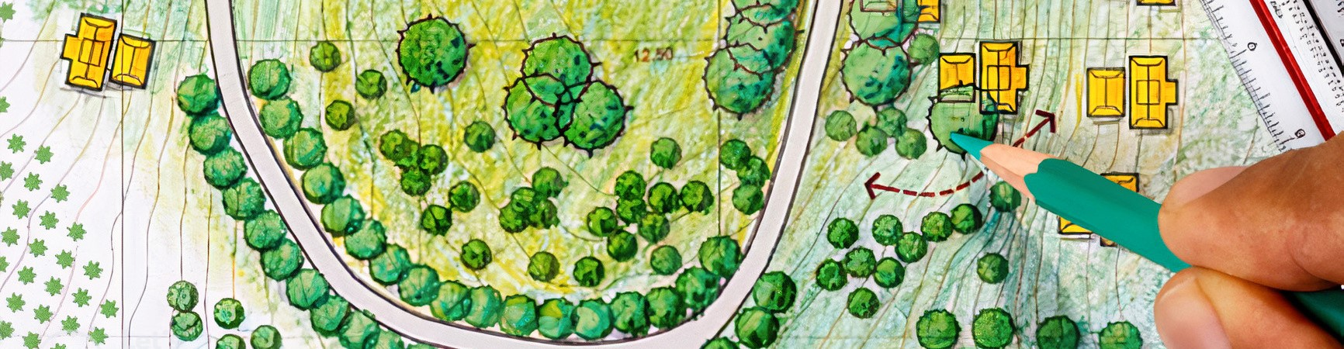
3. Cueillir
Pendant cette découverte, travaillez sur les détails. Commencez à récolter des informations sur votre environnement et sur vous-même. Ensuite, faites des cartes pour travailler sur votre pensée globale…
4. Interroger
Une fois arrivé à maturité de la phase d’observation, creusez encore plus profond dans vos tripes et fixer des objectifs S.M.A.R.T.
5. Composter
Sortez vos papiers, vos stylos, du scotch et quelques morceaux de carton.. puis utilisez les principes de l’agriculture écologique pour faire travailler vos idées.. créez des systèmes.. des courbes.. des formes.. faites circuler l’énergie.. etc…
6. Récolter
Une fois votre premier jet de design final terminé, planifiez les travaux et passez à l’action.

Slide 47


Slide 48


Slide 49

4.2. Etude de cas

Slide 50
a. Les éléments du design en agro-écologie
• Utiliser au mieux les énergies naturelles (soleil, eau, vent)
• Limiter les besoins en ressources externes
• Minimiser le travail humain
• Polluer le moins possible
• Mettre en place un plan d'action pour régénérer et préserver la nature,
• Des systèmes durables pour plusieurs générations,
• L’auto-suffisance, gagner de temps, etc.,
• Produire des aliments sains,
• Être plus résilient face à un avenir incertain au niveau de l'énergie et de la sécurité alimentaire notamment,
• Situations des économies qui sont plutôt en fragilité au vu de la situation financière mondiale actuelle et à venir, et qui sert on ne sait quelles activités, à des endroits inconnus, etc.,
• Le placement le plus rentable, le plus durable, et ce sur des générations (Broustey et Curci,2016).
Il s’agit donc en fait de bien penser chaque infrastructure ou aménagement en fonction de son utilité mais aussi les uns par rapport aux autres. En d’autres termes, comme le dit Gregory Derville « Passer du temps à faire fonctionner notre cerveau avant de faire travailler nos bras et nos jambes » (Derville et Le Toquin ,2018) .

Slide 51
➢ Observation : Il s'agit d'observer librement, sans aucun jugement à priori et sans analyser, les différents éléments du terrain ( l'écoulement des pluies et leur densité , le débit de cours d'eau, type du sol, ensoleillement et l'ombre, les phénomènes climatique: humidité, évapotranspiration..., végétation, les acteurs cibles du terrain ...) et de comprendre la structure du terrain, la topographie, les flux, la composition et les cycles biologiques des éléments faunistiques et floristiques... Cette phase dure généralement une année (s'échelonne sur les 4 saisons).
➢ Bordures : Il reflète les limites géographiques et physiques du terrain. Ainsi, l'optimisation de l'effet bordures dans le concept général du projet encourage le processus d'échange entre les couches du système et favorise la diversité et la productivité écologique (terre/mer, clairière/forêt ...) qui s'inspire toujours du concept de zones naturelles (la spirale, la forme d'une feuille, le zigzag d'une rivière...).
➢ Ressources: Il s'agit de déterminer les ressources disponibles (ressources naturelles, humaines, physiques, financières ...) à fin de connaitre leurs potentialités et leurs points de faiblesse.
➢ Evaluation : C'est l'évaluation de trois étapes précédentes pour préparer aux trois étapes suivantes, il s'agit donc d'une phase intermédiaire qui sert à faire le bilan de ce que l'on a entre les mains en triant les données recueillies en incorporant l'observation, les effets de bordure et l'analyse de site pour réussir à identifier non seulement nos besoins mais aussi les besoins du système.

Slide 52


Slide 53


Slide 54

➢ Design : C'est la phase d'identification des idées de projet en identifiant les connexions entre tous éléments évoquées dans la phase ressource en utilisant la créativité et la rationalité dans la mise en place de chaque composant du projet à fin de définir le zonage de lieu.
➢ Implémentation : Il s'agit d'installer et de mettre en oeuvre le design en prenant compte de la planification temporelle, spatiale et financière du projet, la réglementation de la chronologie des actions à mener et l'organisation des tâches à réaliser.
➢ Maintenance : assurer la pérennité, la maintenance et la gestion du design par l'observation et l'évaluation de nouveau de système en faisant des ajustements mineurs si nécessaire.

Slide 55


Slide 56


Slide 57


Slide 58

Qu’est-ce que le zonage en agro-écologie ?
Le zonage, ou zoning, en agro-écologie, correspond aux zones d’intensité d’utilisation d’un site.
En effet, il y a des endroits qui nécessitent des visites régulières, voire plusieurs fois par jour, et d’autres beaucoup moins. Découper votre terrain en zones vise alors à optimiser le travail sur place : généralement, plus la fréquence des soins et des récoltes est grande, plus ils devront se faire à proximité de votre lieu de vie, qui correspond à la zone 0.
La zone 1, celle où vous vous rendez fréquemment, sera donc la plus proche de la maison, et la zone 5, qui nécessite peu d’interventions de votre part, sera la plus éloignée.
Les terrains de plus petites surfaces, comme les terrains urbains, ne disposent que des zones 0, 1 voire 2.
Le zonage se définit lors de la création du design de votre projet, quel qu’il soit : transformation d’un lieu existant ou création complète, potager, jardin-forêt ou projet agricole ou artisanal.

Slide 59

Que peut-on installer dans ces différentes zones ?
En fonction de la zone concernée, vous n’installerez pas les mêmes éléments. Par exemple, on évitera d’installer un potager en zone 5, au risque de le laisser dépérir par manque d’entretien en raison de sa situation trop éloignée de la maison.
Zone 0 – Habitation
Il s’agit là du lieu où on passe le plus de temps. Il s’agit donc en général du lieu de vie, l’espace maison.
Zone 1 – Qui nécessite des visites très régulières
Dans cette zone, il est demandé d’installer des éléments qui demandent un entretien régulier et/ou des visites très fréquentes, comme :
le potager en agro-écologie ;
une serre ;
un poulailler ;
La zone 2 – Qui nécessite quelques visites
La zone 2 accueille les éléments du jardin qui demandent des visites régulières, voire quotidiennes.
Il est souhaitable de planter des petits fruitiers, comme :
un Pommier ;
un poirier ;
etc.
Cette zone peut également accueillir un petit bassin.

Slide 60







Bâtis
Couleurs
Orientation
https://issuu.com/infopro/docs/nouvelles_architectures_agricoles

Slide 61


Slide 62


Slide 63


Slide 64


Slide 65

La zone 3 – Qui demande des visites périodiques
La zone 3 peut accueillir les éléments qui ont relativement peu besoin d’intervention.
Parmi eux se trouvent :
les grands fruitiers (pommier, cerisier, châtaigniers, etc.) ;
les haies ;
une grande mare ;
etc.
Les rôles multiples de la haie :
protection des bâtiments, des cultures et des cheptels
lutte contre l’érosion, filtration et infiltration de l’eau
abri et nourriture pour la faune sauvage et le gibier
embellissement des abords de fermes et des habitations
accompagnement des chemins de randonnée, aménagement des espaces collectifs

Slide 66
La zone 4 – Qui demande des visites annuelles
On implante de préférence dans cette zone les éléments qui ont besoin de très peu de soins :
les arbres pour le bois de chauffage ;
les plantes sauvages ;
les champignons :
etc.
La zone 5 – Une zone sauvage
Enfin, cette dernière zone est un espace laissé sans aucun contrôle et qui ne demande pas de visites quotediennes. On peut alors s’y promener et y observer une nature libre de toute intervention humaine. Cet espace deviendra très probablement une petite réserve de biodiversité.
Cette zone doit toutefois rester la plus petite possible afin de laisser suffisamment de place aux autres zones de production.

Slide 67

https://madeinearth.wordpress.com/2010/03/27/les-zones-en-permaculture/

Slide 68

https://www.fermedesaintemarthe.com/la-permaculture-mois-par-mois-p-20818

Slide 69


Slide 70


https://www.cultiver-responsable.com/zones-permaculture-definition-interet-mise-place/

